Slide 1
Элективный курс «Актуальные вопросы Государственной итоговой аттестации по географии»
(разбор заданий занятия «Природные ресурсы, их использование и охрана»)
Автор: Смирнова Лариса Владимировна

Slide 2
Учёные-биологи должны исследовать места обитания популяций овцебыков, белых медведей, некоторых видов птиц. Какой из перечисленных заповедников им следует посетить для проведения исследовательской работы?
1) Остров Врангеля
2) Магаданский
3) Командорский
4) Печоро - Илычский
Вспомните, в какой природной зоне обитают перечисленные животные. Сравните две карты :
«Животный мир», «Природные святыни», 8 класс
правильный ответ

Slide 3
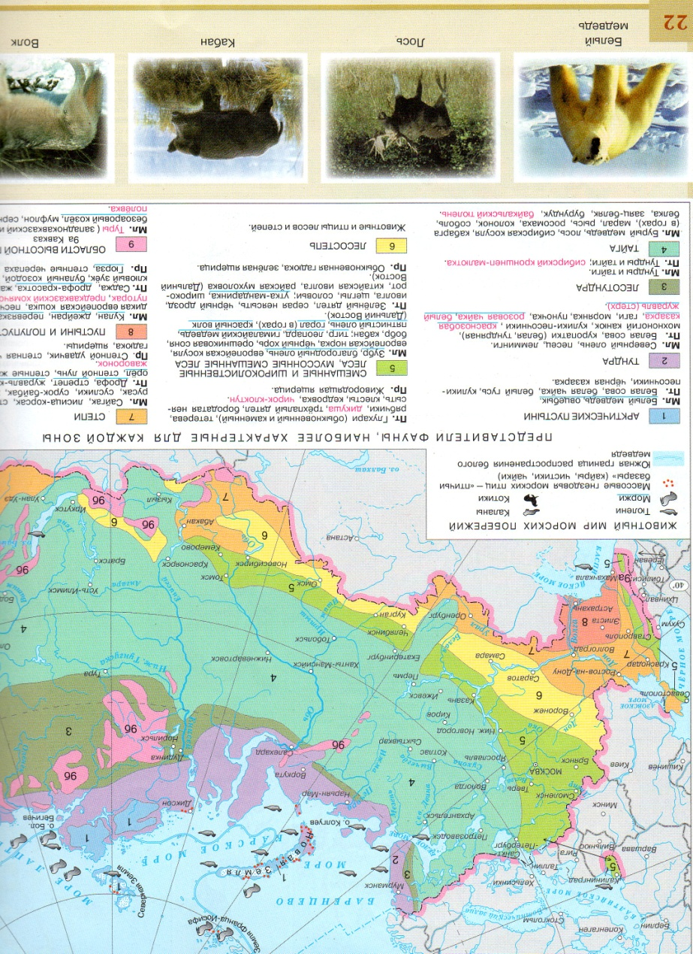
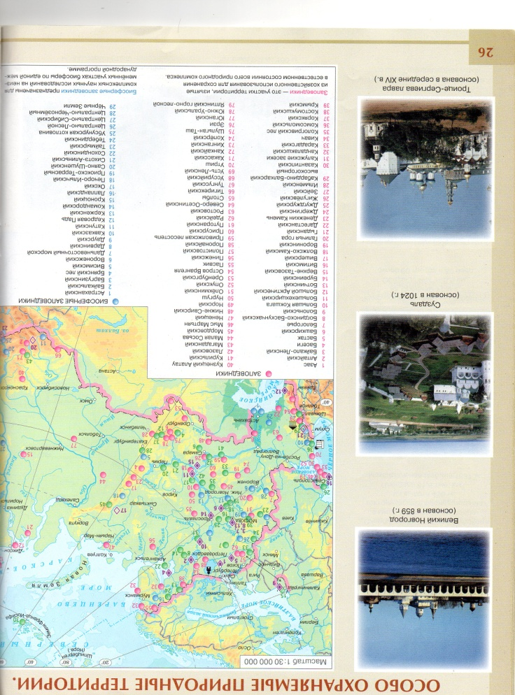
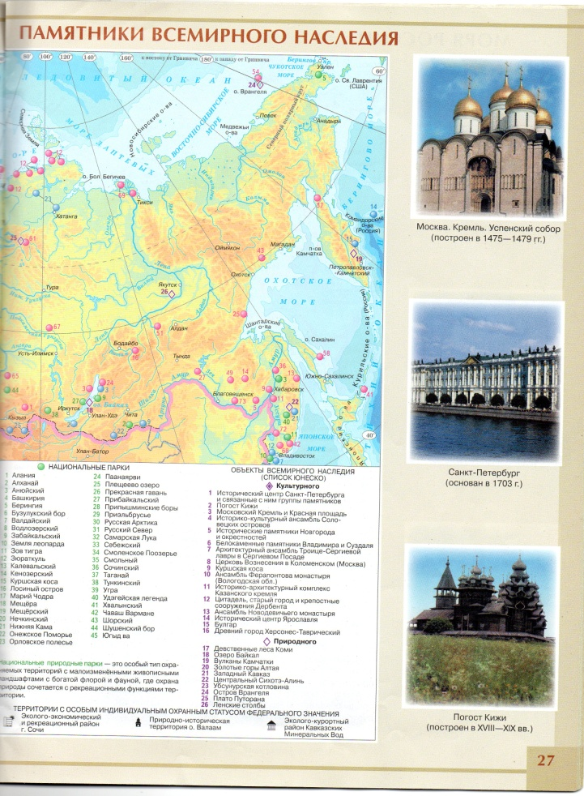
Овцебыки, белые медведи
обитают в арктической
природной зоне.
Найдите арктические
пустыни на карте
(цветовая заливка на карте)
Остров Врангеля
Посмотрите , какой
заповедник находится в
зоне арктических
пустынь

Slide 4
Чум – конический шатёр, обтянутый покрывалами, сшитыми из оленьих шкур. Чум приспособлен к кочевому образу жизни в суровых климатических условиях. У какого из перечисленных народов чум является традиционным жилищем?
1) эвенки
2) марийцы
3) калмыки
4) чуваши
Какой из перечисленных народов занимается оленеводством? Какой народ проживает в суровых условиях тундры?
правильный ответ

Slide 5
Для сохранения традиционного уклада жизни, традиционных занятий и промыслов каких из перечисленных народов загрязнение и разрушение окружающей среды под воздействием нефтегазодобывающей промышленности представляет большую опасность?
1) мордва и чуваши
2) ханты и манси
3) кабардинцы и алтайцы
4) чукчи и карелы
Сопоставьте кату «Народы России» и карту «Топливная промышленность»
Вспомните основные нефтегазоносные провинции РФ
правильный ответ

Slide 6
чукчи
карелы
мордва,
чуваши
ханты,
манси
кабардинцы
алтайцы

Slide 7
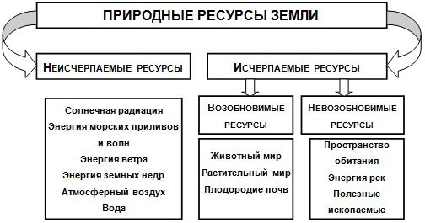
Какой тип электростанций использует исчерпаемые природные ресурсы?
1) ветровые
2) солнечные
3) приливные
4) тепловые
Вспомните классификацию
природных ресурсов Земли
правильный ответ

